Slide 1
EL SUEÑO DEL PONGO
AUTOR: José María Arguedas

Slide 2

Introducción
El autor de "El sueño del pongo" es el escritor peruano José María Arguedas, quien lo recopiló de la tradición oral de un campesino cuzqueño y lo publicó en 1965.

Slide 3
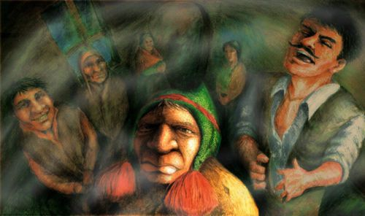
DESARROLLO DEL CONTENIDO
"El sueño del pongo" es un cuento escrito por José María Arguedas que retrata la desigualdad social y el abuso de poder en la sociedad andina. La historia gira en torno a un pequeño sirviente indígena, llamado el pongo, que trabaja para un patrón cruel y arrogante en una hacienda.
A pesar del maltrato constante, el pongo nunca se rebela abiertamente. Sin embargo, un día, en presencia de todos, cuenta un extraño y simbólico sueño: en él, tanto el patrón como él mismo mueren y llegan al cielo, donde un ángel los obliga a lamerse el uno al otro en señal de castigo y justicia divina. El patrón queda humillado, y el cuento termina con una fuerte crítica a las jerarquías injustas y a la opresión del indígena.
Este cuento es una poderosa denuncia social y refleja el profundo sufrimiento del pueblo quechua, así como su fe en una justicia más allá de la vida.

Slide 4
Conclusión
Enseñanza:
1. La principal enseñanza del “ El sueño del pongo” es una crítica profunda a la injusticia social y al abuso de poder, especialmente contra los pueblos indígenas, y una afirmación de que la verdadera justicia llegará, aunque no sea en esta vida.

Slide 5

GRACIAS POR SU ATENCIÓN

